Slide 1
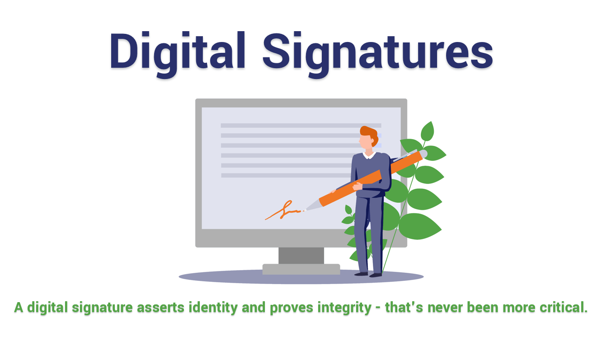
Digital Signature Standard (DSS)
Bahan Kuliah IF4020 Kriptografi
Oleh: Rinaldi Munir
Program Studi Teknik Informatika
STEI-ITB
2024

Slide 2
Pendahuluan
DSS adalah bakuan (standard) untuk tanda-tangan digital.
Diresmikan pada bulan Agustus 1991 oleh NIST (The National Institute of Standard and Technology)
DSS terdiri dari dua komponen:
1. Algoritma tanda-tangan digital: Digital Signature Algorithm (DSA).
2. Fungsi hash standard: Secure Hash Algorithm (SHA-1).

Slide 3
Digital Signature Algorithm (DSA)
DSA termasuk ke dalam algoritma kriptografi kunci-publik.
DSA tidak dapat digunakan untuk enkripsi pesan; DSA dispesifikasikan khusus untuk tanda-tangan digital saja.
DSA mempunyai dua fungsi utama:
1. Pembangkitan tanda-tangan (signature generation),
2. Pemeriksaan keabsahan tanda-tangan (signature verification).

Slide 4
DSA dikembangkan dari algoritma ElGamal.
DSA menggunakan dua buah kunci, yaitu kunci publik dan kunci privat.
Pembentukan tanda-tangan menggunakan kunci privat, sedangkan verifikasi tanda-tangan menggunakan kunci publik.
DSA menggunakan fungsi hash SHA-1 (Secure Hash Algorithm) untuk menghasilkan message digest yang berukuran 160 bit (SHA-sudah dijelaskan pada materi kuliah sebelumnya).

Slide 5
Sumber: https://signx.wondershare.com/knowledge/digital-signature-algorithm.html

Slide 6
Parameter DSA
p, bilangan prima, panjangnya L bit, 512 ≤ L ≤ 1024 dan L harus kelipatan 64. Parameter p bersifat publik.
q, bilangan prima 160 bit, merupakan faktor dari p – 1. Dengan kata lain, (p – 1) mod q = 0. Parameter q bersifat publik.
g = h^{(p – 1)/q} mod p, h < p – 1 sedemikian sehingga h^{(p – 1)/q} mod p > 1. Parameter g bersifat publik.
x, kunci privat, adalah bilangan bulat kurang dari q.
y = g^{x} mod p, kunci publik.
m, pesan yang akan diberi tanda-tangan.

Slide 7
Pembangkitan Sepasang Kunci
Pilih bilangan prima p dan q, yang dalam hal ini (p – 1) mod q = 0.
Hitung g = h^{(p – 1)/q} mod p, yang dalam hal ini 1 < h < p – 1 dan h^{(p – 1)/q} mod p > 1.
Tentukan kunci privat x, yang dalam hal ini x, dalam hal ini 0 < x < q.
Hitung kunci publik y = g^{x} mod p.
Prosedur di atas menghasilkan:
parameter publik: (p, q, g, y)
parameter privat: x

Slide 8
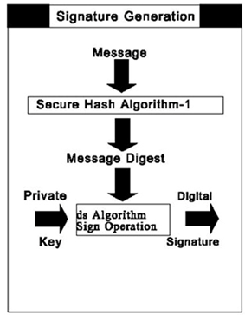
Pembangkitan Tanda-tangan (Signing)
Hitung message digest pesan m dengan fungsi hash SHA-1, H(m).
Tentukan bilangan acak k, 0 < k < q.
Tanda-tangan dari pesan m adalah bilangan r dan s. Hitung r dan s sebagai berikut (kunci privat = x):
r = (g^{k} mod p) mod q
s = (k ^{–1} (H(m) + x ⋅ r)) mod q
Kirim pesan m beserta tanda-tangan (r, s)

Slide 9
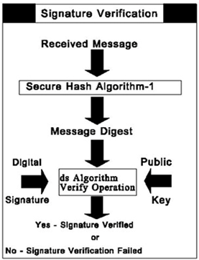
Verifikasi Keabsahan Tanda-tangan (Verifying)
Hitung message digest pesan m dengan fungsi hash SHA-1, H(m).
Verifikasi tanda-tangan, r dan s, sebagai berikut (kunci publik = y): :
w = s^{– 1} mod q
u₁ = (H(m) ⋅ w) mod q
u₂ = (r ⋅ w) mod q
v = ((g^{u1} ⋅ y^{u2}) mod p) mod q)
Jika v = r, maka tanda-tangan digital sah (terverifikasi), sebaliknya tidak sah.

Slide 10
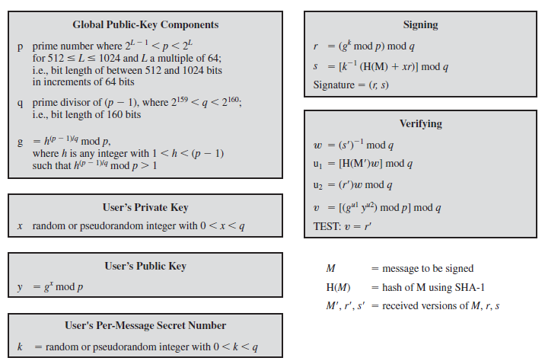
Ringkasan DSA

Slide 11
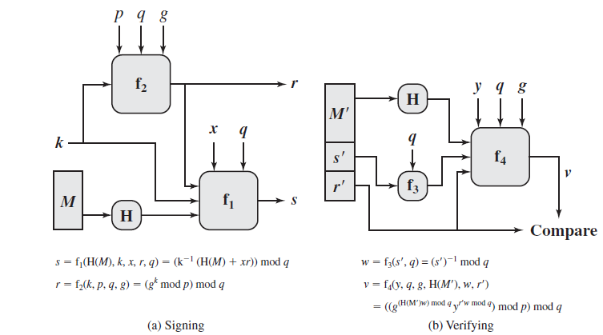

Slide 12
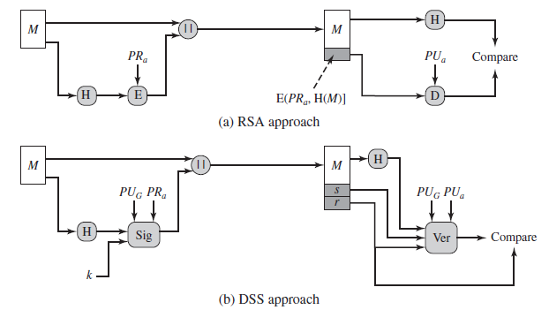
Perbandingan DSA dengan RSA dalam tanda tangan digital

Slide 13
Contoh Perhitungan DSA
A. Prosedur Pembangkitan Sepasang Kunci
Pilih bilangan prima p dan q, yang dalam hal ini (p – 1) mod q = 0.
p = 59419
q = 3301 (memenuhi (59419 – 1) mod 3301 = 0 )
Hitung g = h^{(p – 1)/q} mod p, yang dalam hal ini 1 < h < p – 1 dan h^{(p – 1)/q} mod p > 1.
g = 100^{(59419 – 1)/3301} mod (59419) = 18870 (dengan h = 100)
Tentukan kunci privat x, yang dalam hal ini x < q.
x = 3223
Hitung kunci publik y = g^{x} mod p.
y = 18870³²²³ mod 59419 = 29245 (cek dengan Wolframalpha ☺ )

Slide 14
B. Prosedur Pembangkitan Tanda-tangan (Signing)
Hitung nilai hash dari pesan m, misalkan H(m) = 4321
Tentukan bilangan acak k < q.
k = 997
k^{– 1} ≡ 2907 (mod 3301)
Hitung tanda-tangan digital, r dan s, sebagai berikut:
r = (g^{k} mod p) mod q = (18870⁹⁹⁷ mod 3301) = 848
s = (k^{– 1} (H(m) + x ⋅ r)) mod q = (2907 (4321 + 3223 ⋅ 848)) mod 3301
= 7957694475 mod 3301 = 183
Kirim pesan m dan tanda-tangan, (r, s) = (848, 183)
parameter publik: (p = 59419 , q = 3301, g = 18870 )
parameter privat: x = 3223

Slide 15
C. Prosedur Verifikasi Tanda-tangan
Hitung nilai hash dari pesan m, misalkan H(m) = 4321
Verifikasi tanda-tangan, (r, s) = (848, 183), sebagai berikut:
s^{– 1} ≡ 469 (mod 3301)
w = s^{– 1} mod q = 469 mod 3301 = 469
u₁ = (H(m) ⋅ w) mod q = (4321 ⋅ 469) 2026549 mod 3301 = 3036
u₂ = (r ⋅ w) mod q = (848 ⋅ 469) = 397712 mod 3301 = 1592
v = ((g^{u1} ⋅ y^{u2}) mod p) mod q) = (18870³⁰⁸⁶ ⋅ 29245¹⁵⁹²) mod 3301
= 3036 848 mod 3301 = 848
Karena v = r, maka tanda-tangan sah.
parameter publik: (p = 59419 , q = 3301,
g = 18870, y = 29245)

Slide 16
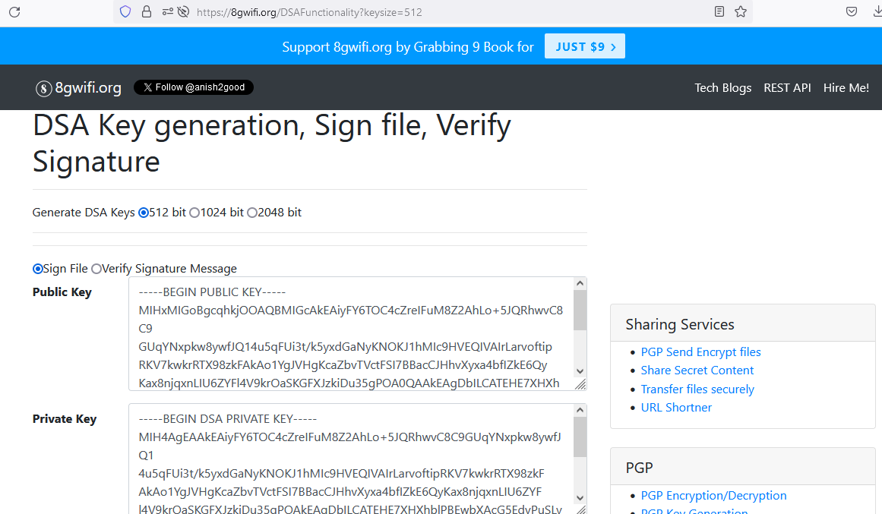
Kalkulator DSA online: https://8gwifi.org/DSAFunctionality?keysize=512

Slide 17
SELAMAT BELAJAR

